Slide 1
Урок геометрии
8 класс
Презентация подготовлена учителем математики
МБОУ ГСОШ Кондратьевой Ю.А.

Slide 2
4
11
8
5
8
3
11
12
2
5
7
10
2

Slide 3
Тема урока: площадь треугольника
Цель: вывести формулу, доказать ее, научиться ее применять при решении задач.

Slide 4
Задание группам
Обсудите в группах в течении 2 мин и составьте план сегодняшнего урока.

Slide 5
Площадь треугольника
В
АС =a – основание
ВН=h - высота
А
С
Н

Slide 6
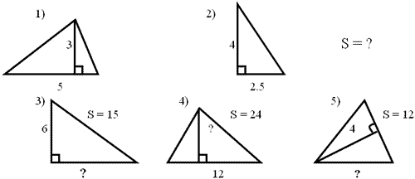

Slide 7
Дано: АЕ=2, ЕD=2, DС=3, BD=3
Найдите площади всех треугольников изображенных на рисунке.
В
А
С
Е
D

Slide 8
Проверьте себя
SABC=10,5
SABD=6
SBDC=4,5
SABE=3
SEBD=3
SBEC=7,5

Slide 9
Решите задачу самостоятельно
У яхты два паруса: грот и стаксель. Оба паруса имеют форму прямоугольного треугольника. У грота катеты имеют длину 3 м и 5 м, у стакселя катеты имеют длину 1,5 м и 4 м. Сколько квадратных метров парусины потребуется для изготовления этих парусов?

Slide 10
Оцените свою работу на уроке с помощью фраз:
- Сегодня на уроке я научился ….
-Я получил возможность научиться…
- Я пока еще не умею ….
- Я стал лучше понимать….
-Мне было сложно…

Slide 11
Спасибо за урок

